Slide 1
第 20 课
社会主义国家的发展与变化

Slide 2
1、了解苏联对斯大林模式进行的种种改革
2、分析苏联历次改革失败的原因和启示
3、了解东欧剧变和苏联解体
4、了解十一届三中全会后的中国特色社会主义
教学目标

Slide 3
苏联的发展、改革与解体
1.背景
(⑴取得成就:恢复和发展了国民经济，爆炸了原子弹和氢弹，人民的教育和生活水平也有很大提高。分别在1949年和1953年
(2)面临问题:苏联优先发展重工业的政策没有变化，农业、轻工业落后的局面没有改观。
(3改革契机:斯大林逝世后，以赫鲁晓夫为首的苏联新领导人试图对旧体制进行改革。

Slide 4
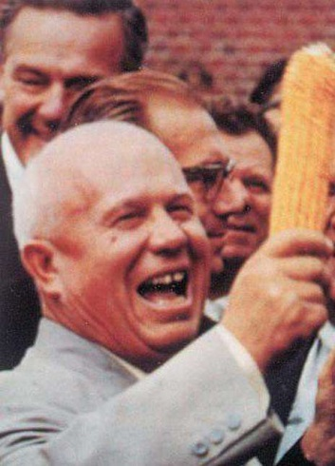
赫鲁晓夫改革
内容
①政治:平反冤假错案，强调集体领导，改革干部制度。
②经济:加大农业投入、将农产品义务交售制改为收购制;改革工业管理体制。
扩大企业的自主经营权
影响
①注入某些市场经济成分，取得了一些成效;推进了农业发展，耕地面积和粮食
产量有所增加;1957年成功发射了世界上第一颗人造地球卫星。
②没有突破计划经济体制，国民经济比例仍然严重失调。

Slide 5
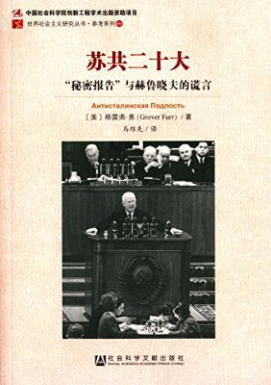
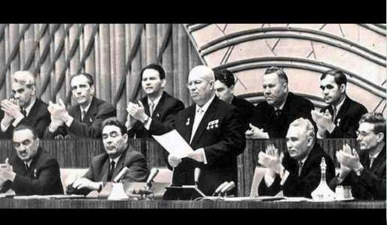
苏共二十大
(1)时间:1956年。
(2)概况:赫鲁晓夫在苏共二十大上作了《关于个人迷信及其后果》的秘密报告。
(3影响:打破了对斯大林的个人崇拜，但没有对斯大林的功过作出全面科学的分析，造成严重的后遗症。引发社会主义内部思想混乱

Slide 6
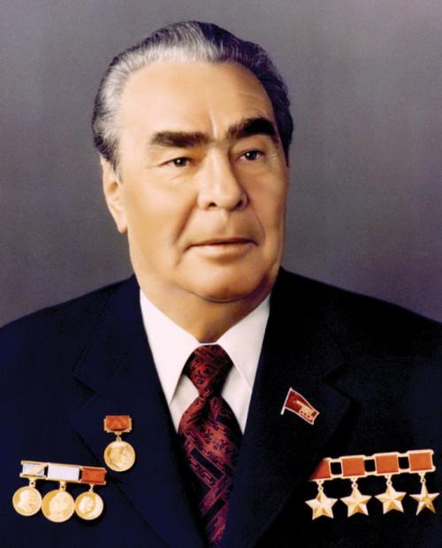
勃列日涅夫改革
①前期:在工业领域推行“新经济体制”改革，扩大企业自主权，利用奖金等经济杠杆促进企业改善管理、提高效益。但改革只是对传统体制的修修补补，效果有限。
②后期:热衷于树立个人迷信，专断作风日趋严重;各项工作缺乏活力，社会矛盾丛生，发展缓慢。

Slide 7
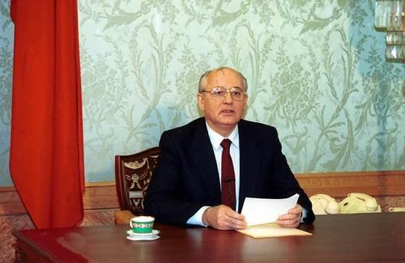
主要内容
①经济:承认市场调节在社会主义经济中的作用。
②政治:取消苏共领导地位，放弃社会主义制度，实行议会制、总统制和多党制，在意识形态上抛弃马克思主义指导，实行“多元化”。严重背离了科学社会主义
结果:经济改革成效甚微;政治改革造成思想混乱，民族分离主义随之兴起。
压死骆驼的最后稻草
戈尔巴乔夫改革

Slide 8

苏联解体
(1)1990年，立陶宛率先独立。
(2)俄罗斯发表主权宣言，其他加盟共和国也纷纷效法。
(3)1991年8月19日，几位苏联领导人发动政变，试图阻止苏联分裂，很快失败。 819事变
(4)同年12月26日，苏联解体。
红旗落地，
苏联不见

Slide 9
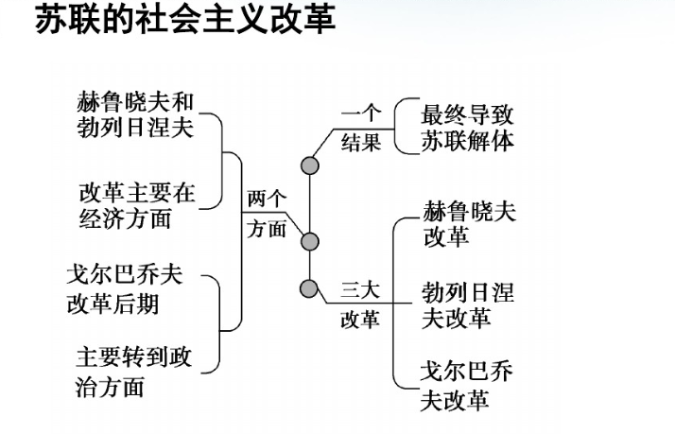

Slide 10
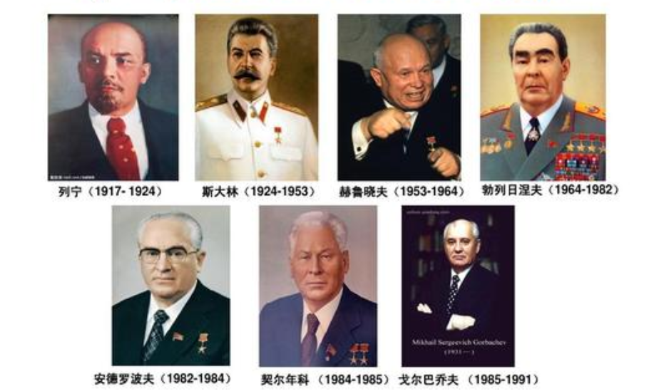
历史的启示
平衡发展 不搞特权 坚持马列 立足现实

Slide 11
建设 ：第二次世界大战胜利前后，东欧各国人民经过艰苦斗争，在苏联的帮助下建立了一系列人民民主国家。
改革原因：1.各国在社会主义建设中，大多采取苏联模式，造成国民经济比重失调，国民收入下降。
2.一些东欧国家的领导人希望通过改革，走自己独立发展的道路。
东欧的社会主义建设、改革和剧变

Slide 12
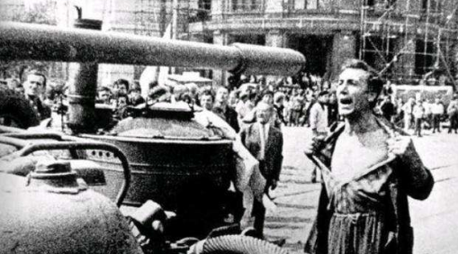
1968年1月5日开始的捷克斯洛伐克国内的一场政治民主化运动。这场运动直到当年8月20日（苏联及华约成员国武装入侵捷克斯洛伐克军事行动代号：多瑙河行动，英文：Operation Danube）才告终。
布拉格没有春天
杜布切克在国内政治改革的过程中，提出了“带有人性面孔的社会主义”，这个方案并不像1956年匈牙利事件一样，完全抛弃了旧有的社会主义传统。然而，苏联依然将这视为对其领导地位的挑战，也是对于东欧地区政治稳定的一种威胁。捷克斯洛伐克的这段民主化进程，在8月20日深夜开始的20万华约成员国军队和5000辆坦克的武装入侵后宣告失败。事实上，在一个工厂里，捷共通过了改革方案，但是入侵者将这一切努力都付之东流。

Slide 13
改 革
⑴南斯拉夫改革
①成果:经过多年实践，建立了社会主义自治制度，通过权
力下放，调动地方、企业和群众的积极性，促进了经济发展。
②弊端:改革也导致地方主义抬头，民族问题尖锐，为后来国
家的_分裂埋下了隐患。
(2)其他国家:东欧其他国家的社会主义也曾取得显著成效，但
是，东欧各国的改革都没有突破苏联模式的束缚。
改革。

Slide 14
东 欧 剧 变
(1)原因
①各国改革都没有突破苏联模式的束缚。导致剧变的主要原因
②20世纪80年代，一些东欧国家经济陷入严重困境，政局剧烈动荡。
③苏联鼓励东欧改革和西方“和平演变”战略的影响。
①东欧执政的共产党或工人党领导人迷失了改革的社会主义方向，否定马克思主义指导，.否定社会主义制度，抛弃共产党领导地位，实行政治多元化。 东欧剧变的根本原因
表现
①波兰、匈牙利、保加利亚和阿尔巴尼亚的变化相对平稳。
②罗马尼亚发生了流血冲突。
③民主德国并入了联邦德国。
④捷克斯洛伐克分为捷克和斯洛伐克两个独立国家。
⑤南斯拉夫经过激烈内战，最终解体。

Slide 15
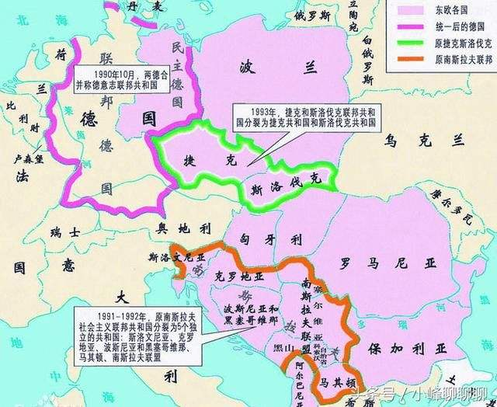
东欧剧变

Slide 16
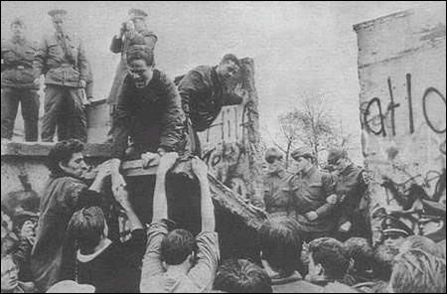
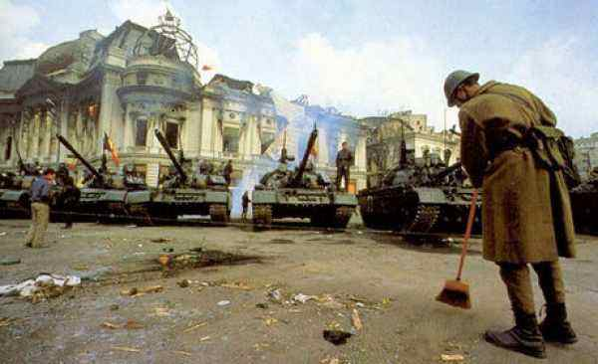
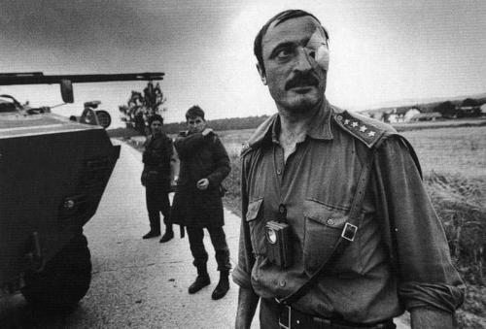
罗马尼亚七日喋血
柏林墙的倒塌
南斯拉夫内战

Slide 17

1.社会主义的建立:到1956年底，中国基本完成了对农业、手工业和资本主义工商业的社会主义改造，建立起社会主义基本政治、经济制度。
2.社会主义探索时期:虽然经历了严重曲折，但取得了包括“两弹一星”在内的各个方面的巨大成就。
3.伟大转折:1978年，中国共产党召开十一届三中全会，作出改革开放的伟大决策。
(⑴)主要成就
①经济体制改革:以农村改革为突破口，逐步建立了社会主义市场经济体制。
主要体现为实行家庭联产承包责任制
②综合国力的提升:2010年，国民生产总值已居世界第二位。到2018年，中国的国内生产总值已达90万亿元，稳居世界第二位，对世界经济增长贡献率超过30%，外汇储备稳居世界前列。
③基础设施建设快速突进。农业现代化稳步推进，创新型国家建设成果丰硕。
中国特色社会主义的新发展

Slide 18
1、熟悉苏联各个时期的改革内容。
2、理解苏联灭亡的教训和启示。
3、了解东欧剧变的内容。
课后作业

